Slide 1


المركز الجامعي عبد الحفيظ بوالصوف ميلة.
ما يجب أن يعرفه الطالب عن نظام LMD
ليسانس – ماستر - دكتوراة

Slide 2
تعريف نظـــــــام
LMD
هو نظام للتكوين العالي بدأ العمل به تدريجيا في بلدنا منذ سبتمبر 2004
  يعتمد على ثلاث مراحل تكوينية تتوج كل مرحلة منها بشهادة جامعية:
+ 8
D: الدكتورة
M: الماستر
M2
M1
L: الليسانس
L3
L2
L1
اطروحة تنظم في مخبر أو مركز بحث
+ 5
300
240
180
120
60
الأرصدة
+ 3
Bac

Slide 3
مبادئ نظام: LMD
يقوم نظام LMD على ثلات مبادئ :
1- الرسملة: (الإحتفاظ): يمكن للطالب الإحتفاظ بالمواد المتحصل عليها في الوحدات التعليمية في حالة تغير المسار التكويني و الجامعات :تحويل الرصيد ( القرض : crédit)عند مغادرة المؤسسة الأصلية
2- الحركية: تمكن الطالب من تحويل ملفه البيداغوجي وتسجيله في أي مؤسسة في الجزائر أو خارجها
3- الوضوحية: تمكين سوق العمل من مقارنة شهادات LMD بسهولة في اطار التشغيل.

Slide 4
قواعد تسير و تنظيم الدراسة الجامعية
العطلة الاكادمية:
يمكن للطالب تعليق تسجيله لأسباب استنائية (أمرض مزمنة، أمرض طويلة المدة، أمومة، التزمات عائلية...)
يودع الطالب المبرر للعطلة الأكاديمية لدى المصالح البيداغوجية قبل الامتحانات الأولى.
للطالب الحق في عطلة أكاديمية واحدة خلال المسار

Slide 5
الانقطاع و اعادة الادماج من الانقطاع:
يعتبر الطالب المسجل بانتظام منقطعا عن دراسته إذا لم يحضر لأي شكل من أشكال التعليم المنظمة (دروس، أعمال موجهة...) خلال سداسي من السنة الجامعية. و يقصى من الدراسة بعنوان السنة الجامعية.
لا يرخص للطالب باعادة الإدماج إلا مرة واحدة خلال مساره الدراسي و ذلك بعد دراسة ملفه و حسب توفر الأماكن البيداغوجية.

Slide 6
مزاولة الدراسة:
تنظم الدراسة في حصص على شكل:
دروس ( Cours ) :تهدف إلى تقديم الجانب النظري للمادة.حضور الطالب للدرس ضروري.
أعمال موجهة (TD) : استيعاب و تعميق المعارف المقدمة خلال الدروس بواسطة تمارين تطبيقية أو أي شكل أخر. حضور الطالب اجباري.
أعمال تطبيقية (TP) : تطبيق جزء أو كل المعارف المقدمة خلال الدروس . حضور الطالب اجباري.

Slide 7
المواضبة و الغيابات:
يعد حضور الطلبة للأعمال الموجهة وورشات الأعمال والأعمال التطبيقية إجباريا على مدار
السداسي. لان الأستاذ المكلف بالأعمال الموجهة و/أو الأعمال التطبيقية يقوم بمراقبة الحضور في كل حصة، قصد حساب الغيابات التي تؤخذ بعين الاعتبار أثناء عملية التقييم.
يجب تبليغ مبرر الغياب خلال 03 أيام الموالية لغياب الحصة. و إذا تعدى الأجل يعتبر غير مقبول.

Slide 8
سير الامتحانات
الاختبارات
تنظم اختبارات كل سداسي في دورتين و تعتبر الدورة الثانية دورة استدراكية
في حالة الاخفاق في الدورة العادية يشارك الطالب في الدورة الاستدراكية في الاختبارات المتعلقة بالواحدات غير المكتسبة في المواد غير المكتسبة.

Slide 9
قواعد الإنضباط في فترة الامتحانات
  لا يسمح للطالب إجراء الامتحان إذا وصل قاعة الإمتحان نصف ساعة بعد توزيع مواضيع الامتحان.
  لا يسمح للطالب مغادرة قاعة الامتحان الا بعد مرور نصف ساعة من توزيع مواضيع الامتحان
  تجرى مراقبة صارمة لهوية الطلبة أثناء الامتحان :التأكد بواسطة بطاقة الطالب
  إرجاع ورقة الامتحان حتى و لو كانت بيضاء.

Slide 10
قواعد الإنضباط في فترة الامتحانات
  احترام كل التوجيهات المقدمة من طرف الاساتذة المكلفون بالحراسة.
  يمنع منعا باتا استعمال الهاتف النقال.
  تفادي الغش أو حتى محاولات الغش
  يؤدي عدم الانضباط و القيام بمخالفات داخل الحرم الجامعي إلى فرض عقوبات على المخالفين لهذه الاجراءات

Slide 11
الغيابات في الامتحانات
  يعتبر الغياب مبرر فقط في حالة تقديمه خلال ثلاثة أيام الموالية لتاريخ الغياب. في هذه الحالة للطالب الحق في امتحان تعويضي.
  الغيابات المبررة:
    وفاة الأصول و الفروع و الأقرباء
    عطلة الأمومة
    الإقامة بالمستشفى.....
  يؤدي الغياب غير المبرر إلى منح علامة 00/20 في ذلك الإمتحان. في هذه الحالة لا يستفيد الطالب من الامتحان التعويضي.

Slide 12
4- الواحدات التعليمية: تنظم الدراسة في نظام LMD على شكل وحدات تعليمية (Unité d’Enseignement: UE) سداسية وتتمثل هذه الوحدات في ما يلي:

Slide 13
وحدة التعليم الأساسية (U.E.Fondamentale ): تحتوي على مادة أو عدة مواد أساسية بالنسبة للسداسي.
وحدة التعليم المنهجية ( U.E.Méthodologie ): تمكن الطالب من معرفة منهجية البحث و أليات البحث العلمي و تقنيات العمل الجماعي.
وحدة التعليم الإستكشافية (U.E.Découverte ): تساعد الطالب في اكتشاف مواد تعليمية في تخصصات أخرى و توسيع ثقاقته الجامعية
وحدة التعليم الأفقية(U.E.Transversale): تضم مواد اللغات الحية و الاعلام الألي و تكنولوجيا الاتصال.

Slide 14
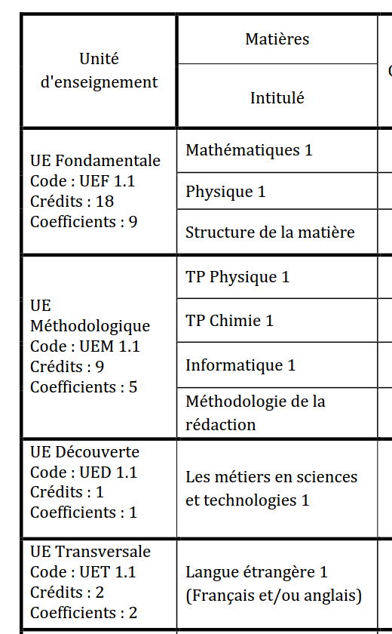
بطاقة السداسي الأول

Slide 15
الرصيد و المعامل : (Le crédit et coefficient)
-الرصيد (القرض Crédit): يحسب الرصيد انطلاقا من الحجم الساعي للمادة و أهميتها بالنسبة للتكوين وحدة أساسية أو منهجية أو غيرها:
وحدة تعليمية أساسية أو وحدة تعليمية منهجية:
02 رصيد 01 حصة في الأسبوع (1h30)
وحدة تعليمية إستكشافية أو وحدة تعليمية أفقية:
01 رصيد 01 حصة في الأسبوع (1h30)
المعامل: Coefficient
لكل الواحدات التعليمية :
معامل(01) 01 حصة في الأسبوع (1h30)

Slide 16
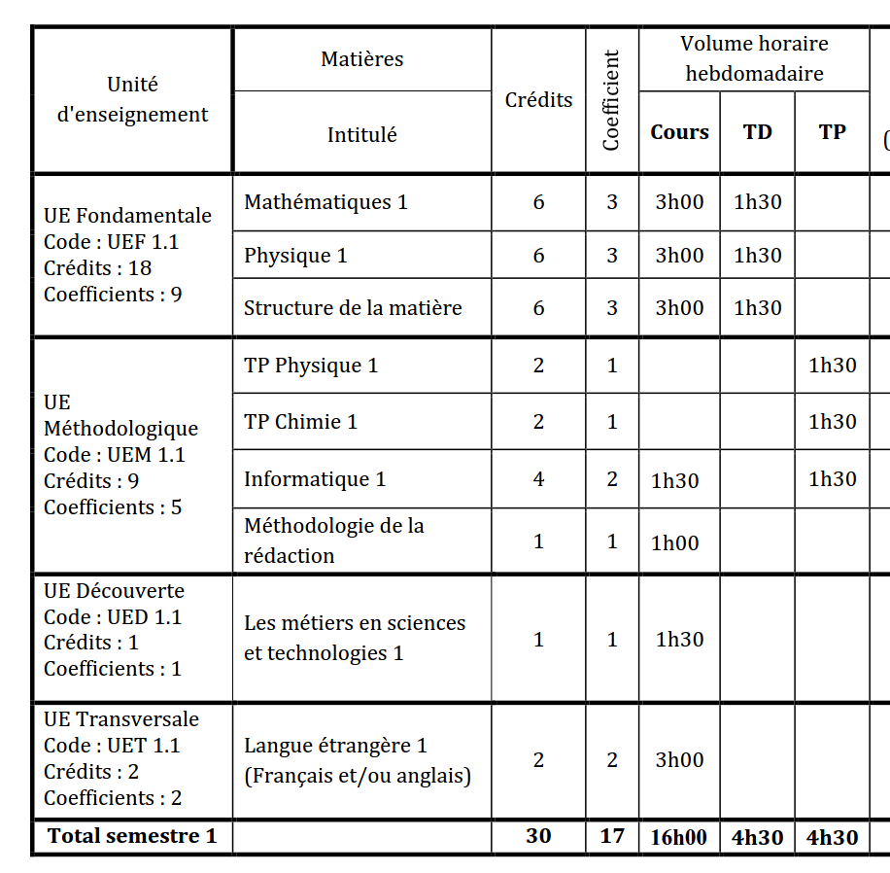
99

Slide 17
الماستر
M2: 300 رصيد
M1: 240 رصيد
الليسانس
L3: 180 رصيد
L2: 120 رصيد
L1: 60 رصيد

Slide 18
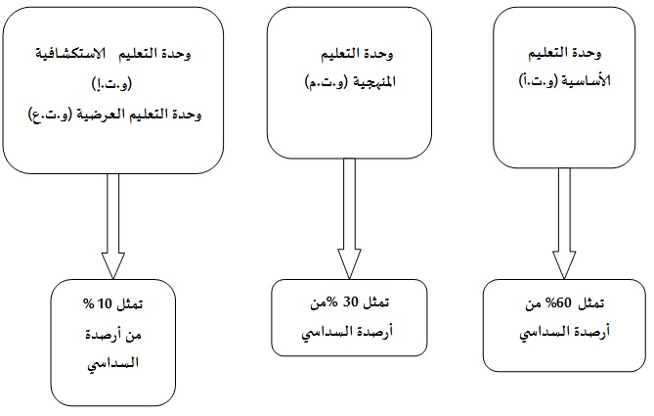
وزن وحدات التعليم: هو نظام للتكوين العالي يرمي إلى بناء الدراسة على ثلاث رتب:

Slide 19
30% الحضور و المواضبة، صيغ أخرى
(6 نقاط)
نظام التقييم
40%
مراقبة مستمرة
70% فروض فجائية
( على الأقل 2 خلال السداسي
(14 نقطة)
نظام مزدوج
60%
امتحانات نهائية
وهو قائم على المراقبة المستمرة فقط
(rapports TPs, exposé..)
ويخص وحدتين أو ثلاث
امتحان نهائي يخص بعض الواحدات
نظام موحد

Slide 20
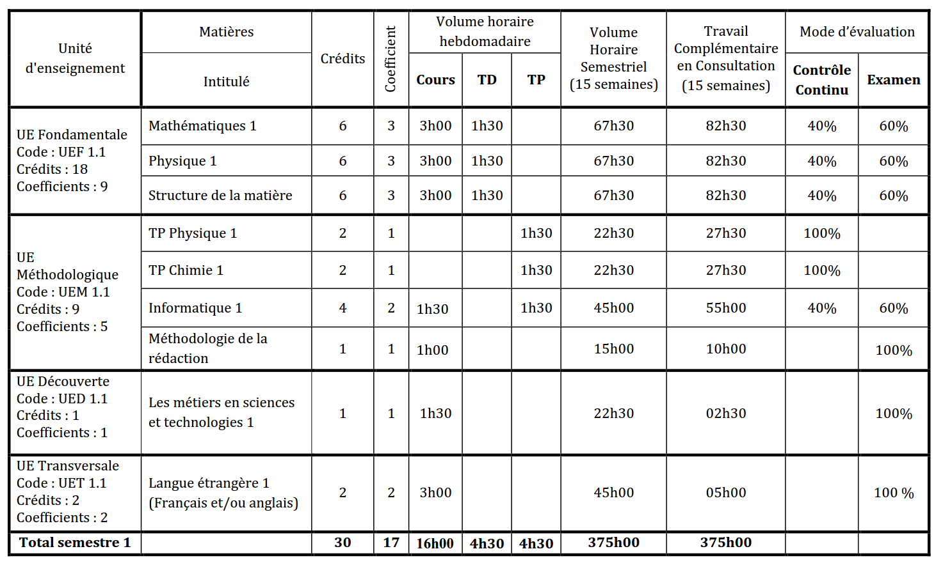

Slide 21
8-كيفيات الانتقال : حسب القرار الوزاري 712
النجاح في المادة:
يكتسب الطالب المادة بحصوله على علامة 10/20 فما فوق. ينجم عن اكتساب المادة اكتساب الأرصدة المسندة لها.
    يحسب معدل المادة على الشكل التالي:

Slide 22
النجاح في الوحدة التعليمية:
يحسب المعدل العام للوحدة على أساس معدلات المواد المكونة للوحدة موزونة بمعاملاتها:
تكتسب الوحدة التعليمية ورصيدها (مجموع أرصدة موادها) إذا أكتسبت جميع موادها أو إذا كان معدلها ≤ 10/20
وإلا تكتسب فقط أرصدة المواد المكتسبة

Slide 23
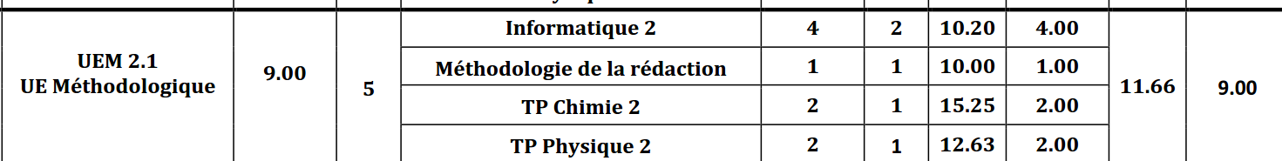
أمثلة عن النجاح في الوحدة التعليمية:
يكتسب الطالب الوحدة التعليمية بطريقتين :
إما بحصول علامة 10/20 فما فوق في كل المواد المكونة للوحدة.
2. أو الحصول على معدل 10/20 فما فوق في الوحدة عن طريق التعويض بين المواد المشكلة للوحدة:

Slide 24
ملاحظة: إذا لم يتحصل الطالب على معدل في مادة من وحدة تعلمية لا يحسب له رصيدالمادة
اذا لم يحصل على المعدل في الوحدة تكتسب فقط أرصدة المواد المكتسبة :

Slide 25
النجاح في السداسي:
يكتسب الطالب السداسي بطريقتين :
باكتساب كل الواحدات في السداسي كل وحدة على حدى: بحصول على علامة 10/20 فما فوق في كل وحدة.
أو بالحصول على معدل 10/20 فما فوق في السداسي عن طريق التعويض بين الواحدات المشكلة للسداسي.
وإلا تكتسب فقط مجموع الأرصدة المكتسبة في الوحدات

Slide 26
يحسب المعدل العام للسداسي على أساس معدلات الواحدات موزونة بالمعاملات الخاصة بها.
ينجم عن اكتساب السداسي اكتساب 30 رصيد.
يعتبر الانتقال من السداسي الأول إلى السداسي الثاني حقا لكل طالب مسجل بصفة منتظمة

Slide 27
النجاح في السنة الأولى:
يعتبر الانتقال من السنة الأولى إلى السنة الثانية حقا للطالب الذي تحصل على السداسين الأولين(S1 , S2) لمسار التكوين بطريقتين:
النجاح باكتساب السداسيين 1 و 2 :
30 رصيد + 30 رصيد = 60 رصيد
النجاح إذا كان:
المعدل السنوي ≤ 10/20 ← 60 رصيد
السماح للطالب بالانتقال باكتساب 30 رصيد،

Slide 28
النجاح بدين من السنة الأولى إلى السنة الثانية:
    يمكن للطالب ان ينتقل الى السنة الثانية بديون اذا تحصل على 30 رصيدا الاقل في السداسين.

Slide 29
النجاح من السنة الثانية إلى السنة الثالثة :
يعتبر الانتقال من السنة الثانية إلى السنة الثالثة حقا للطالب الذي تحصل على السداسين الأربعة(S1, S2, S3, S4) لمسار التكوين :
الحصول على 120 رصيد: (30+30+30+30)
يمكن السماح للطالب بالانتقال من السنة الثانية إلى السنة الثالثة إذا تحصل على 90 رصيد.
النجاح في السنة الثالثة = شهادة الليسانس = 180 رصيد

Slide 30
الاختبارات
تنظم اختبارات كل سداسي في دورتين و تعتبر الدورة الثانية دورة استدراكية
في حالة الاخفاق في الدورة العادية يشارك الطالب في الدورة الاستدراكية في الاختبارات المتعلقة بالواحدات غير المكتسبة في المواد غير المكتسبة.

Slide 31
ملاحظات:
يعتبر الطالب مقصى من مادة إذا كان عدد غياباته في الأعمال الموجهة أو التطبيقية 03 غيابات بدون تبرير أو 05 غيابات فما فوق حتى و لو كانت مبررة أو غياب غير مبرر في امتحان.
الطالب المقصى من مادة علامة 00 (صفر)
و عليه :
  يقصى من الوحدة التعليمية
  لا يستفيد من التعويض
  يفقد حق التعويض داخل الوحدة و في السداسي و بين السداسين

Slide 32
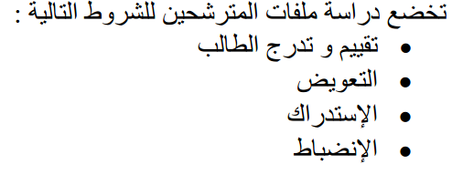
الماستر
الماستر ذو طابع وطني. مفتوح للحائزين على الليسانس أو شهادة معادلة لها.
يخضع لقدرات الاستقبال و التأطير المتوفرة.

Slide 33


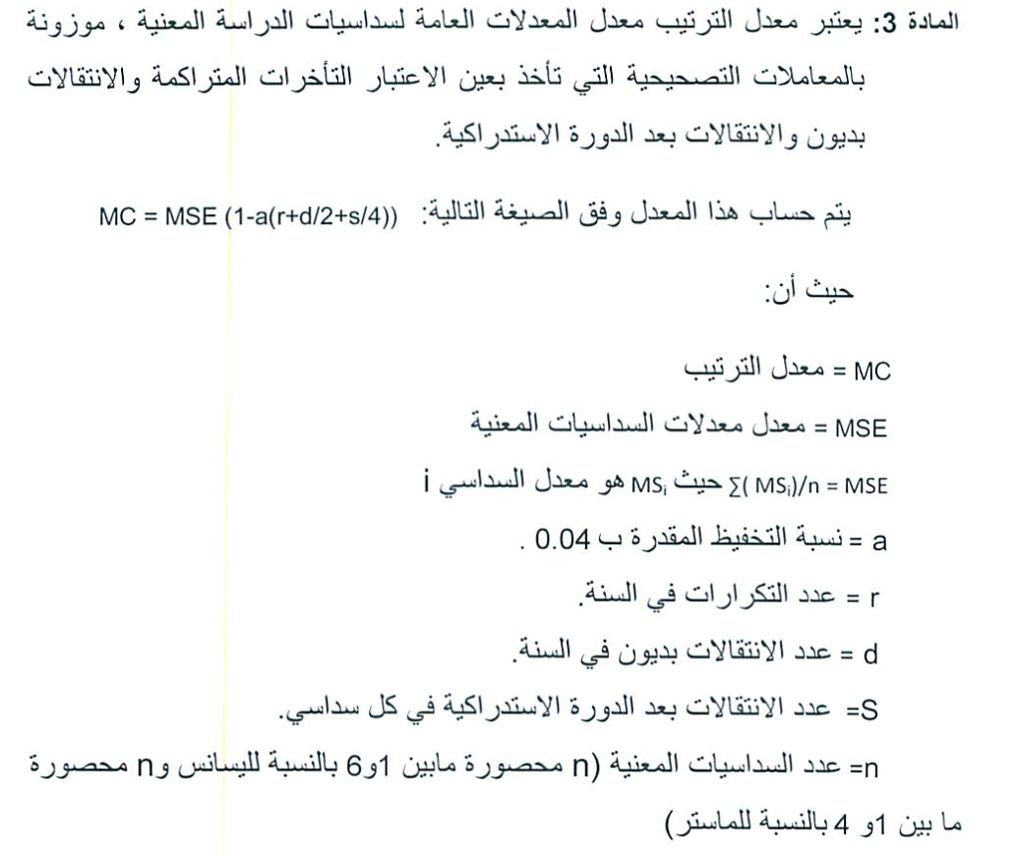

Slide 34


يتم ترتيب الفائزين في الماستر لتحديد قوائم الذين لهم الحق الدخول لمسابقة الدكتوراه.

Slide 35
شكرا

